Slide 1

4 клас
Пригадую будову слова
Досліджую слова із префіксами пре- і при-

Slide 2
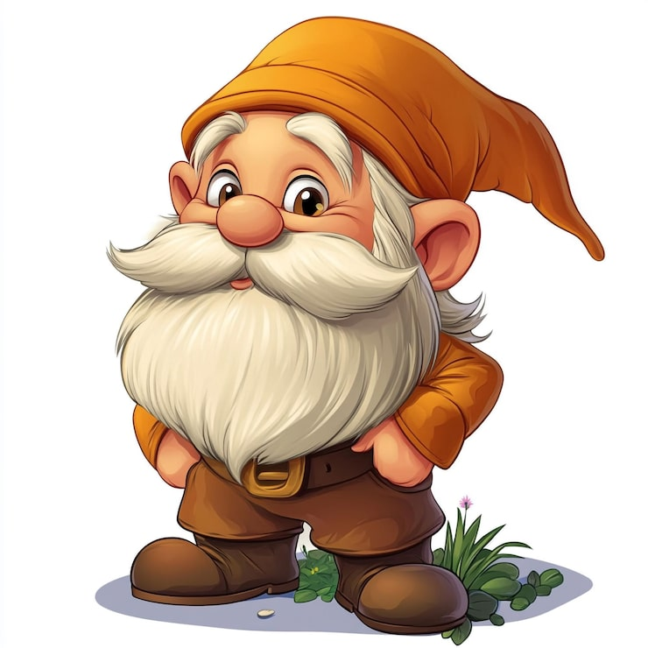
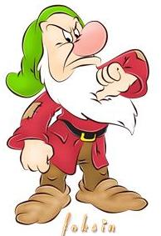
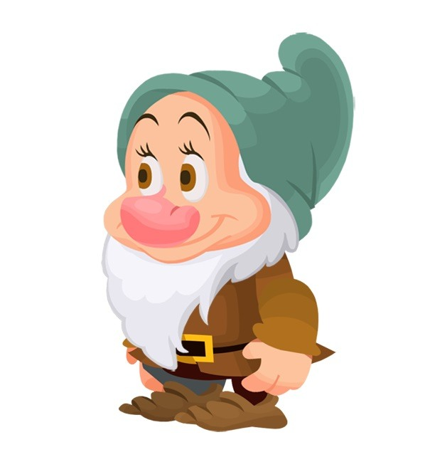
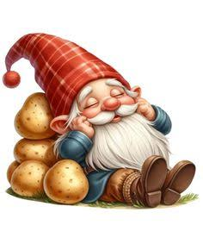
Налаштування на урок
Буде цікаво
Буде важко
Відчую задоволення
Буде нудно

Slide 3
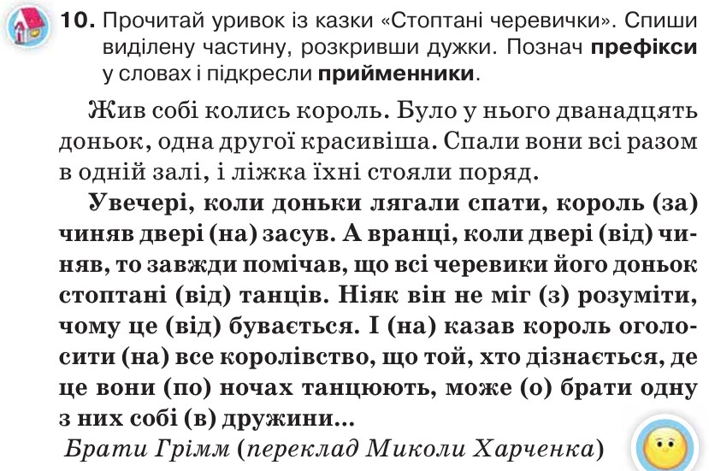
Перевірка домашнього завдання
4. Яку національну українську страву ти порадиш скуштувати німецьким школярам? Напиши про це текст (3-4 речення) За потреби скористайся довідкою.
Довідка: борщ, вареники, галушки, узвар
Стор. 29

Slide 4

Повідомлення теми уроку
Сьогодні на уроці ми будемо вправлятися у розрізненні префіксів пре- і при-. Складемо і запишемо речення з поданими словами. Напишемо текст на задану тему.
Продовжимо знайомство з Німеччиною. Будемо збагачувати свій словниковий запас

Slide 5
Встановіть відповідність
Споріднені
слова
Змінна частина слова, що служить для зв’язку слів у реченні
корінь
Спільнокореневі слова
закінчення
Це спільна частина споріднених слів
Частина слова перед коренем, що служить для утворення нових слів
основа
префікс
Частина слова після кореня, що служить для утворення нових слів
суфікс
Частина слова без закінчення

Slide 6







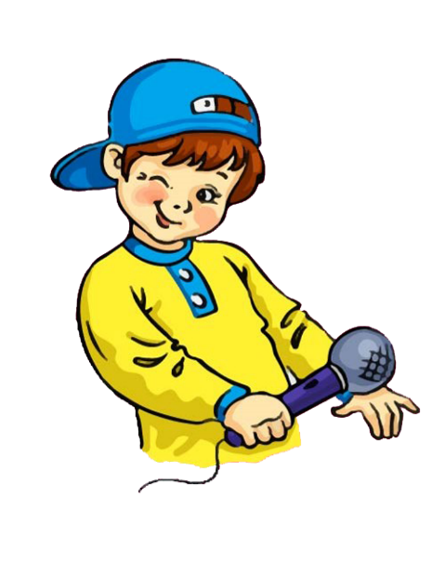
Хвилинка каліграфії

Slide 7

Проведи дослідження
Прочитайте колонки слів. Що об’єднує слова кожної колонки?
Премудра
прегарний
предобра
Приїхати
прийти
приліпити
1. Визначте, до яких слів замість префікса можна підставити слово дуже. Який префікс вони мають?
2. На яке питання відповідають? Яку частину мови позначають?
3. У якій колонці слова означають наближення, приєднання чогось? Який у них префікс?
4. Зробіть висновок про те, коли пишемо префікс пре-, а коли при- . Перевірте себе за правилом.

Slide 8
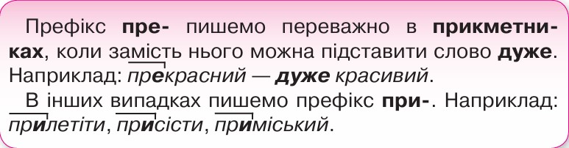
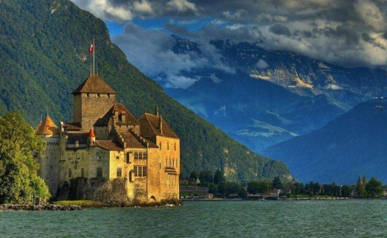
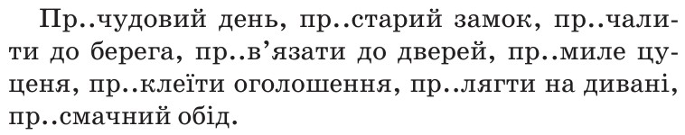
Пам’ятаймо
Прочитайте словосполучення. Поміркуйте, які букви пропущені в префіксах. Запишіть, вставивиши пропущені букви.
е
е
и
и
е
и
и
е
Із двома словосполученнями складіть речення.
На березі річки стояв престарий замок.
Моторний човен причалив до берега.

Slide 9
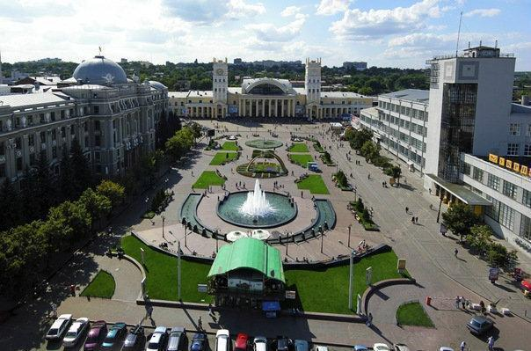
Вправа «Перетворення»
Замініть виділені сполучення слів одним словом
Зразок: слуга при дворі – придворний слуга
Площа при вокзалі –
сад при школі –
Бульвар при морі –
привокзальна площа
пришкільний сад
приморський бульвар

Slide 10
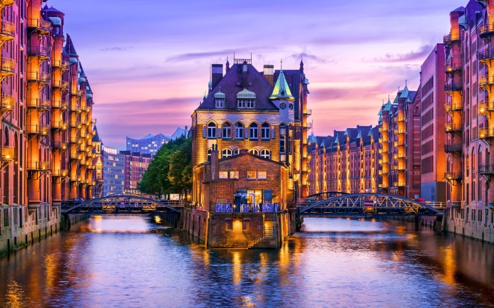
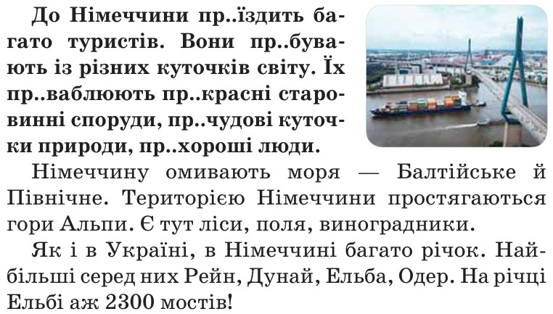
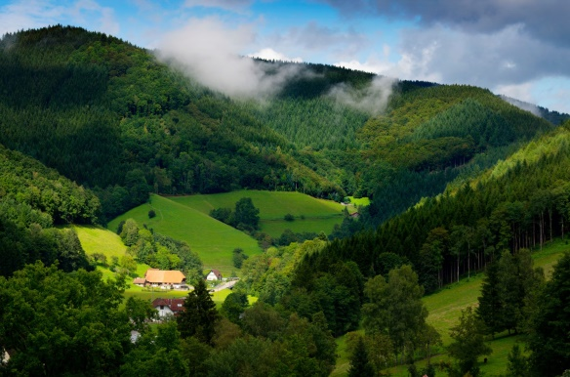
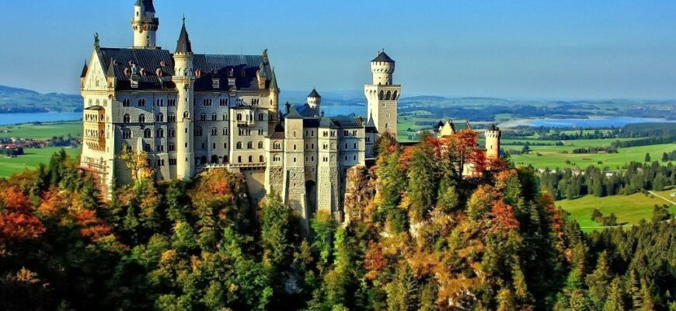
Прочитайте текст.
Що нового ви дізналися?
місто – порт Гамбург - одне з найвідоміших міст Німеччини. Розташований у місці впадання річки Ельби в Північне море
Шварцвальд = «Чорний ліс». Тут відбуваються події багатьох казок братів Грімм
замок Нойшванштайн знаходиться в Баварських Альпах

Slide 11
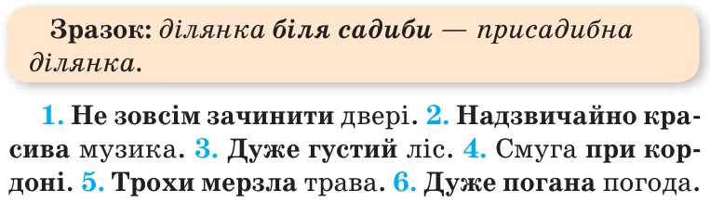
Вправа «Перетворення»
Прочитайте речення. Замініть виділені фрази одним словом із префіксом пре- або при- і запишіть два останні словосполучення.
Причинити
Прекрасна
Прегустий
прикордонна
Примерзла
Препогана

Slide 12
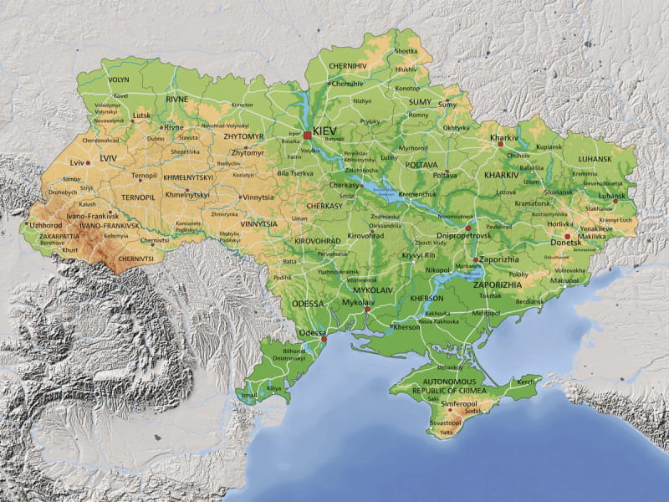
Віртуальна подорож
Пригадайте, які моря, річки, гори є в Україні. Напишіть про це текст (3-4 речення). Знайдіть слова з префіксами, визначте їх.
Україну омивають Чорне і Азовське моря. На заході країни простягнулися Карпати. В Україні багато річок: Дністер, Дунай, Десна, Південний Буг та інші. Найбільша з них Дніпро.

Slide 13
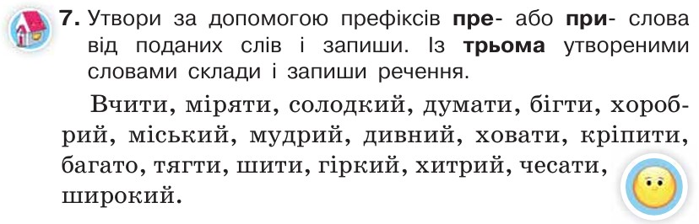
Домашнє завдання на вибір
Або творче завдання
Стор. 31

Slide 14
Підсумок уроку. Рефлексія.
Яка частина мови пишеться переважно з префіксом пре-?
Який префікс пишемо, якщо замість нього можна підставити слово «дуже»?
Оцініть свою роботу на уроці гномиками
Урок пройшов непомітно
Було важко
Відчуваю задоволення
Було нудно

